Slide 1
Kelompok 5
1. Arifinza Eksa Nugraha (A11.2018.11461) 2. M. Alful Falakh (A11.2018.11471) 3. M. Sabil Satriani (A11.2018.11481) 4. Fuguh Ierfiyan (A11.2018.11491)

Slide 2
Loker bank
Program Loker adalah salah satu fasilitas yang digunakan orang banyak untuk menyimpan barang. Loker biasa ditemui di sekolah, ruang ganti, atau fasilitas bagi karyawan perkantoran, dan lain sebagainya. Pada umumnya, loker dilengkapi dengan sebuah kunci pengaman berupa kunci konvensional. Namun, seiring berkembangnya teknologi, penggunaan kunci konvensional dapat digantikan dengan kunci elektrik dengan harapan penggunaan yang lebih praktis, dan dapat dibuat dengan mudah dan murah.

Slide 3
Kelebihan
Kekurangan
Manfaat
Lebih efisien
Mempermudah bagi nasabah untuk menaruh barang sendiri sendiri
Tidak ada perubahan sisa loker pada saat memasukan data yang kedua kali
Tidak bisa keluar dari program
Mempermudah dan mempercepat pencarian data
Menjaga privasi antar sesama nasabah

Slide 4
Alur
Pertama masuk program software terdapat menu menambah jumlah pengguna loker
Yang kedua mengisi Data Pengguna untuk di Data
Yang ketiga kemudian Program membaca Data
Yang keempat untuk shorting Data Ascending
Yang kelima untuk shorting Data Descending
Yang keenam kemudian mencari Data berdasarkan waktu
Yang ketuju sisa loker yang belum di pakai

Slide 5
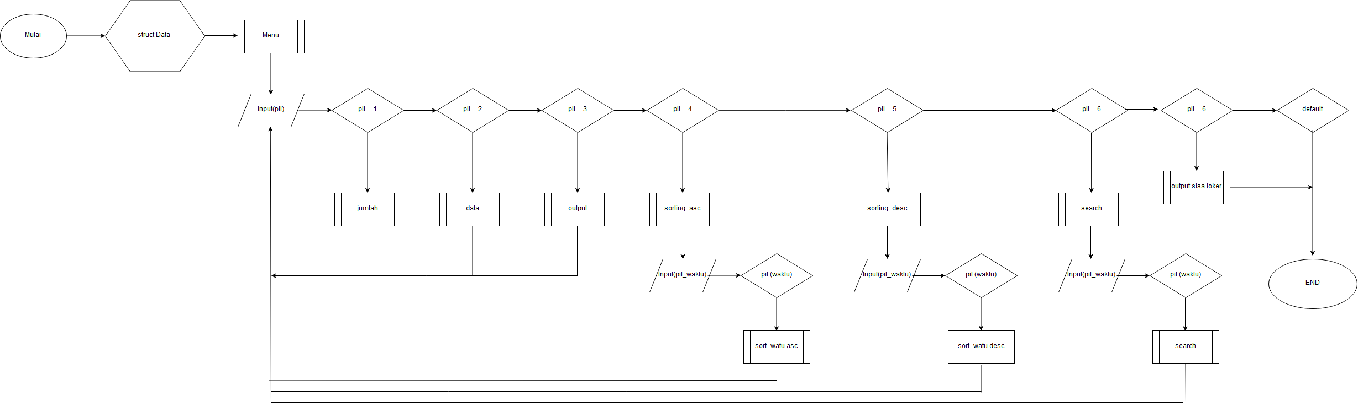

Slide 6
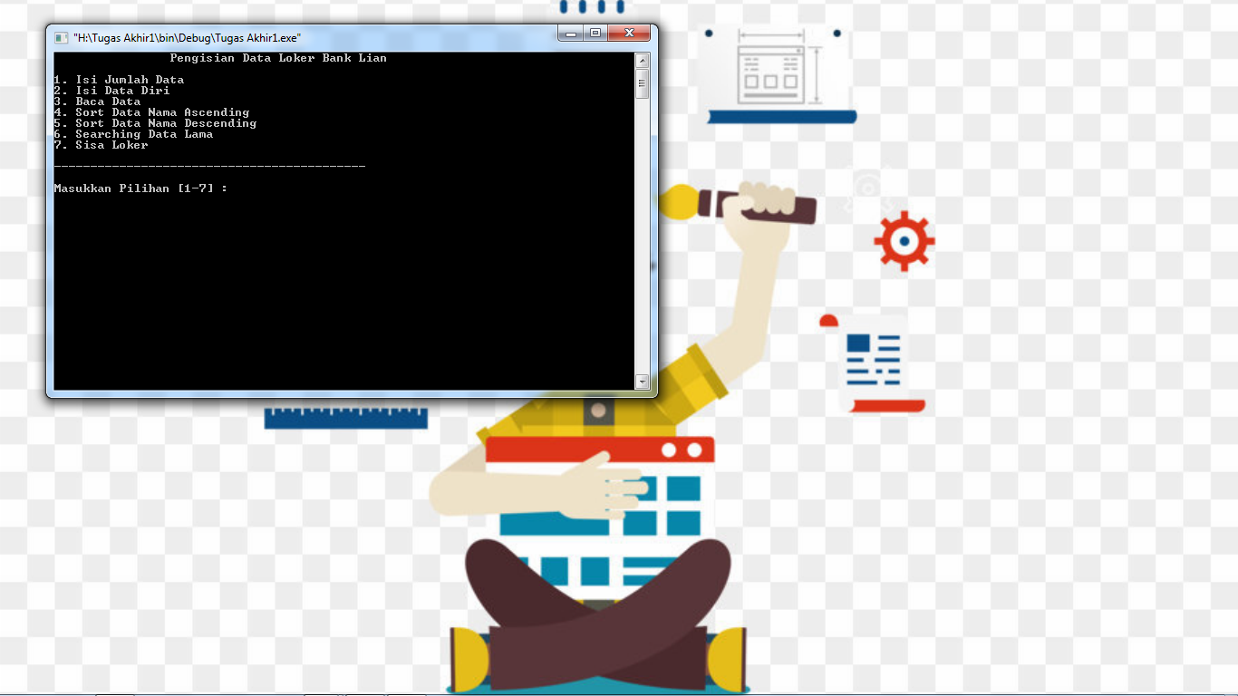
Program

Slide 7
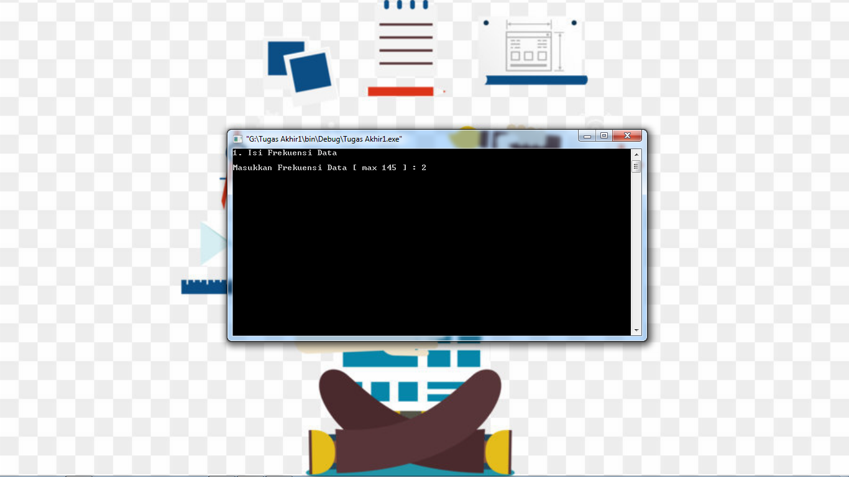

Slide 8
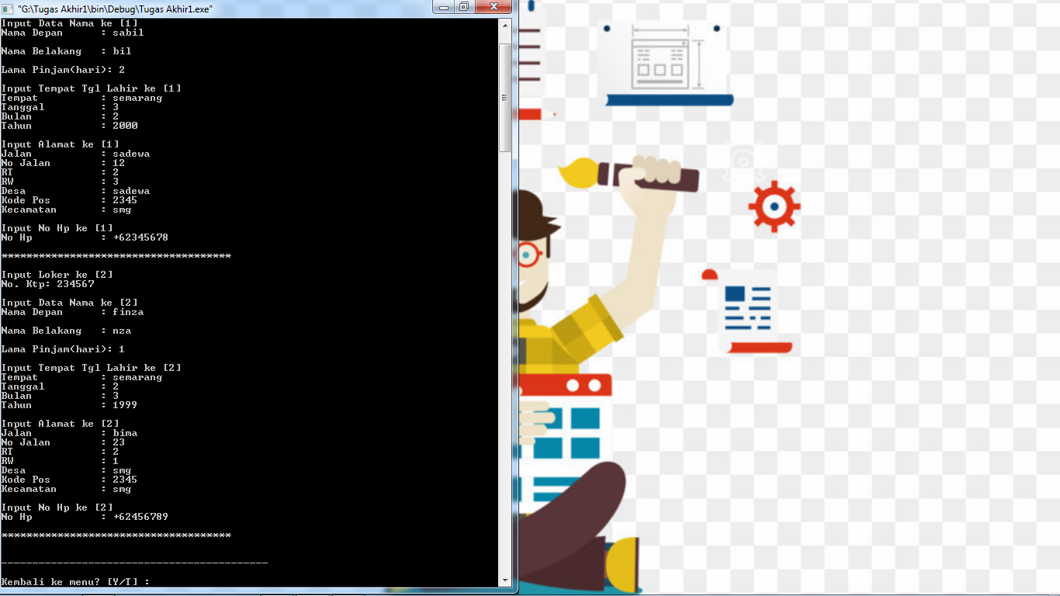

Slide 9
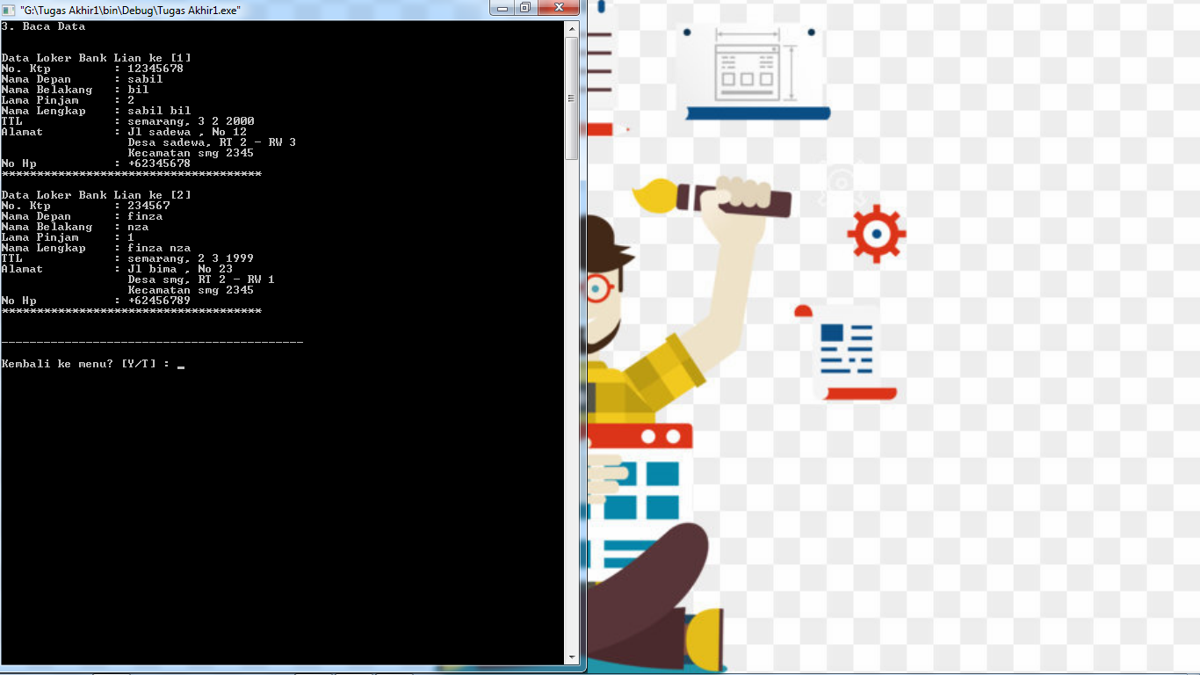

Slide 10


Slide 11


Slide 12
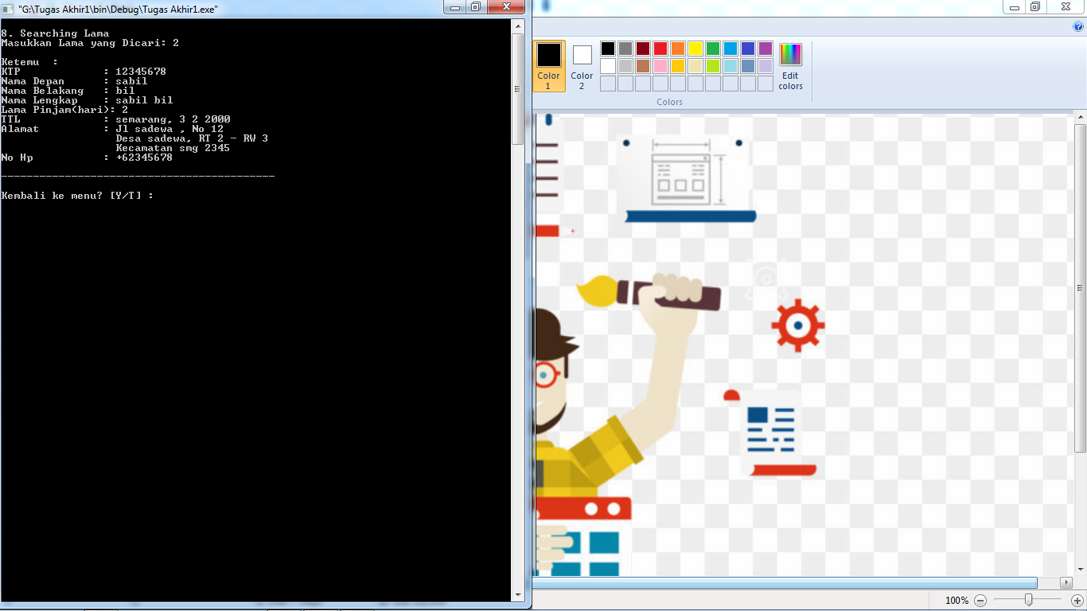

Slide 13
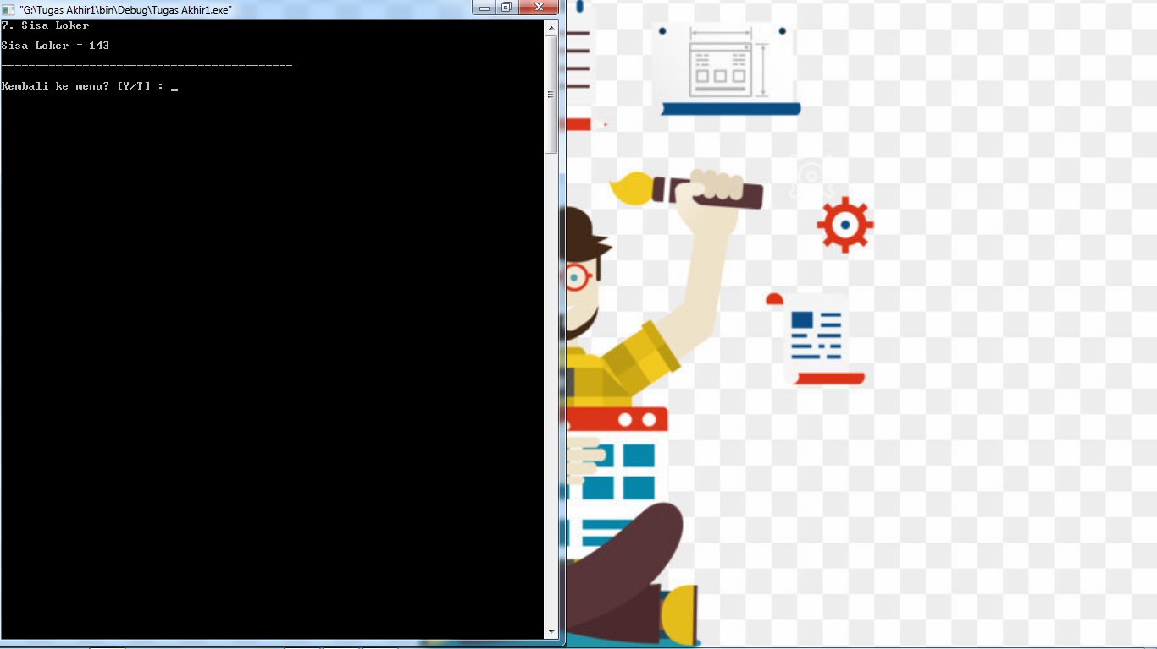

Slide 14
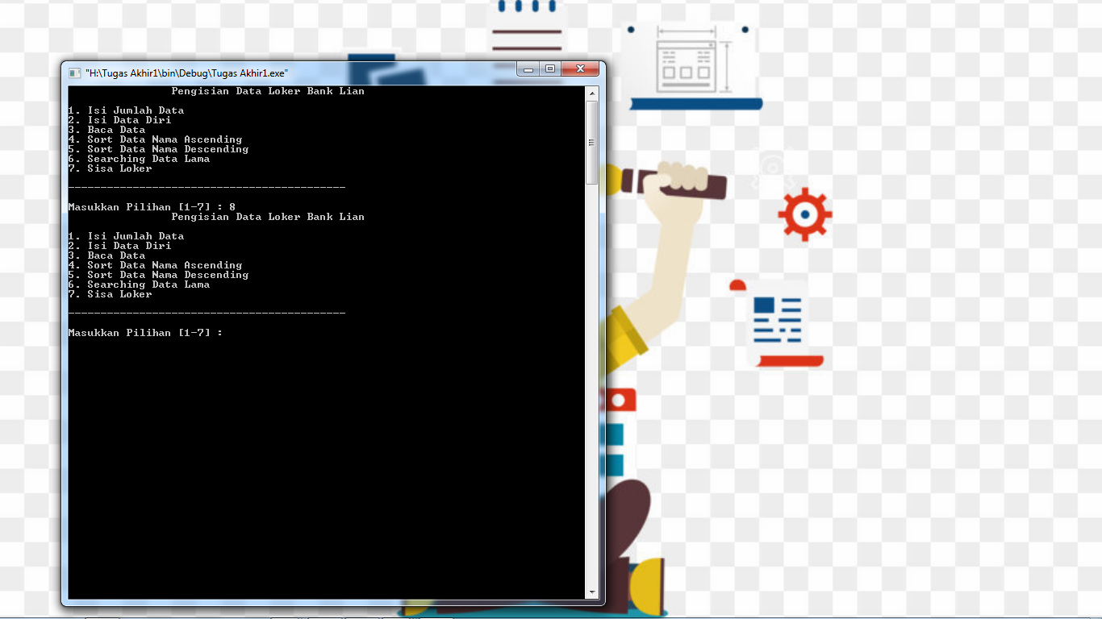

Slide 15
kesimpulan
Kita hidup di era modern yang dimana apa-apa serba instan maka kita seharusnya mencoba membuat software yang mempermudah untuk melakukan pendataan.

Slide 16
saran
Penulis menyadari bahwa pada pembuatan program ini masih memiliki beberapa kekurangan, maka kritik dan saran yang bersifat membangun penulis diharapkan agar menjadi bahan koreksi dan perlu adanya pengembangan lebih lanjut dalam penggunaan program ini.

